Slide 1
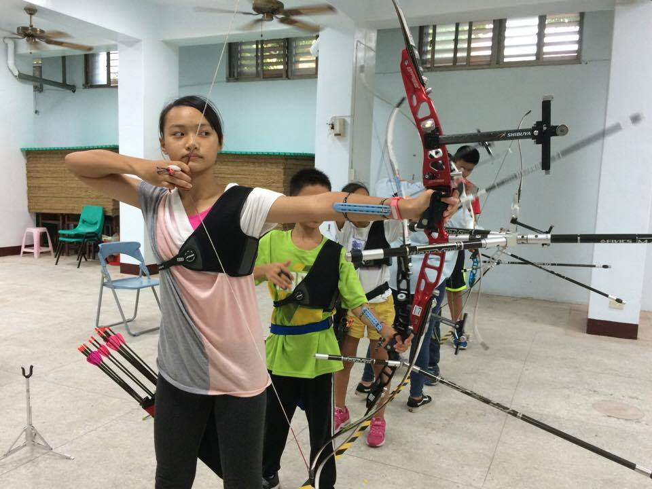
花蓮縣國中小學網路小論文 百步穿楊
吉安國小神射手
六年二班 羅頂妙
六年一班 陳文勝
指導老師： 劉亮伶

Slide 2
研究動機與目的
射箭自古至今仍不退流行！為什麼？
我們已練射箭超過三年，除了比賽得獎外，我們反思這個經驗，調整未來方向，並學習應用什麼態度面對射箭這項古老的傳統？

Slide 3
研究動機與目的
討論模組
我發現到…
我感覺到…
如果有機會我希望
文獻研讀
練習體驗
結論

Slide 4
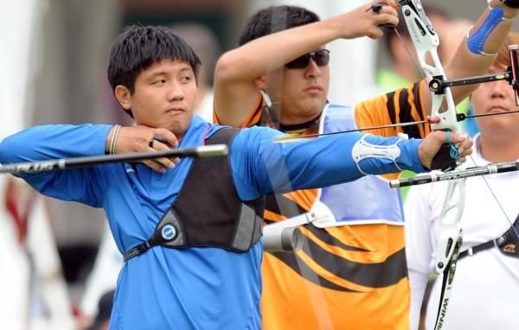
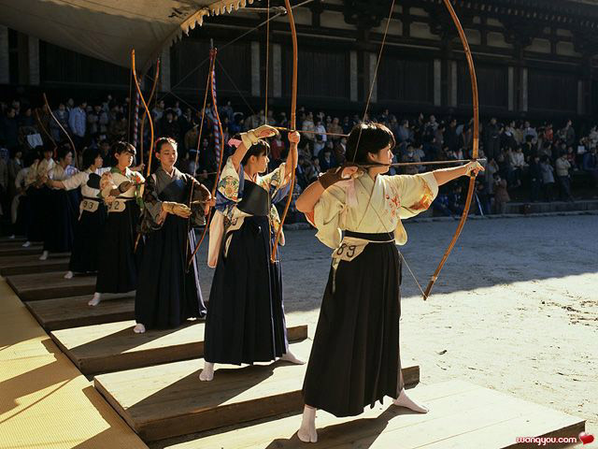
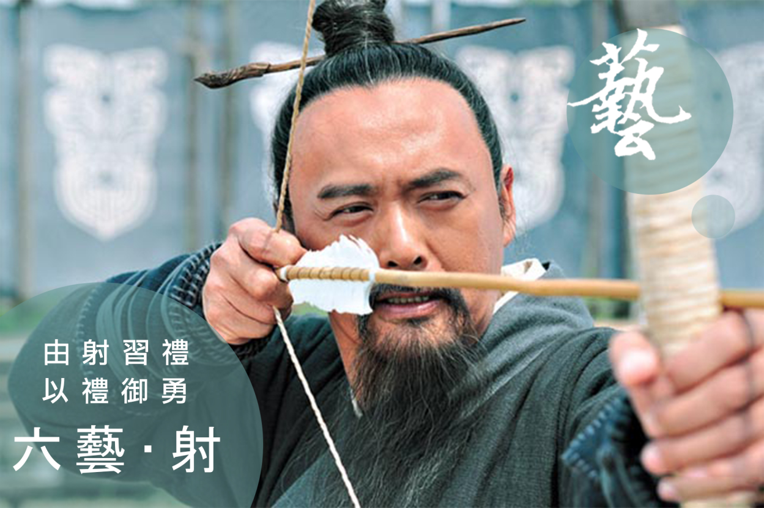
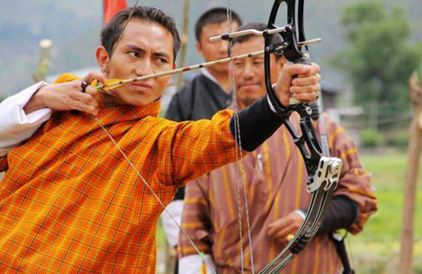
文獻

Slide 5
練習過程：影片

Slide 6
反思
射箭回歸到運動的本質，享受射箭帶來的喜悅
體育教育讓我學的充實，頭好壯壯！
透過觀察和思辨，留下可以實踐的知識能力

